Slide 1
Cirkulární Praha 2030
Praha na cestě k cirkulární ekonomice
Ing. Jitka Hofmanová
Specialistka odpadového hospodářství
Odbor ochrany prostředí MHMP

Slide 2
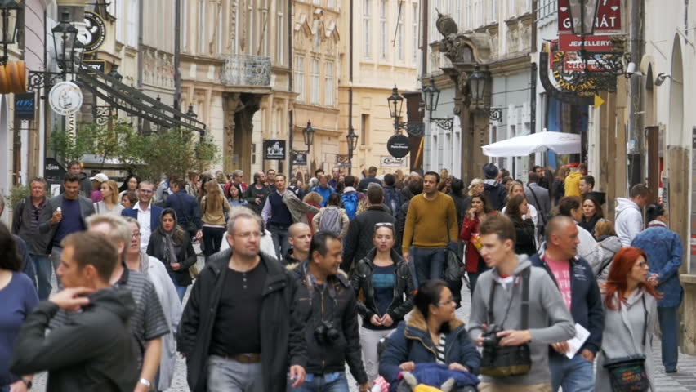
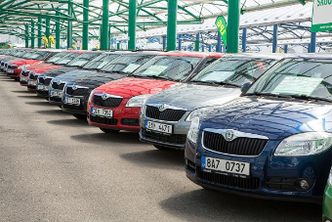
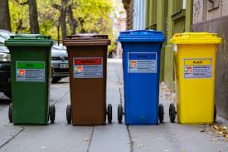
Praha se neustále rozrůstá…
Mezi lety 1980 – 2020 vzrostla populace v Praze o 11% na 1 324 277.
Mezi lety 1993 – 2017 se zdvojnásobil počet majitelů aut na území města, v současné době je v Praze vlastněno více než milion automobilů.
Produkce směsného odpadu vzrostla v letech 119 – 2017 o 86%

Slide 3
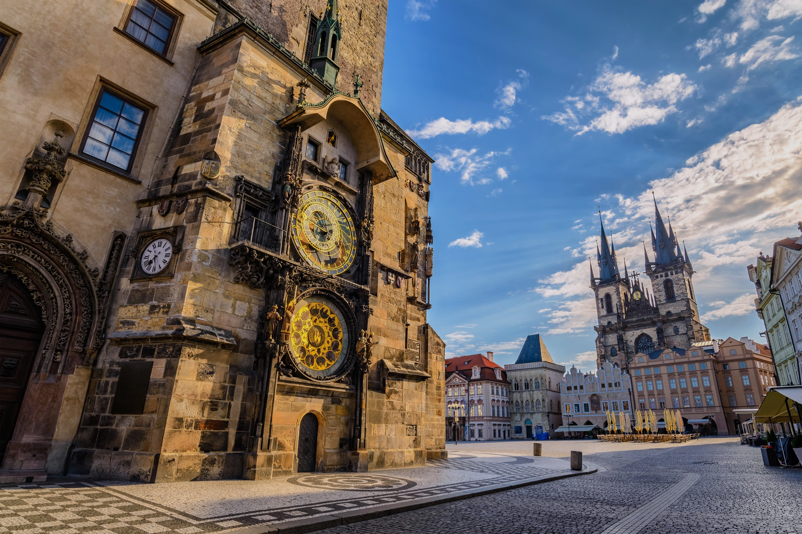
Jak toto vyřešíme?

Slide 4
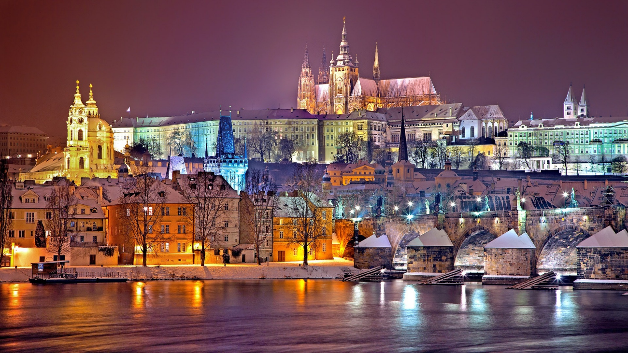
Klimatické závazky Prahy
Snížit množství CO2 o 50% do roku 2030
Dosáhnout uhlíkové neutrality do roku 2050

Slide 5
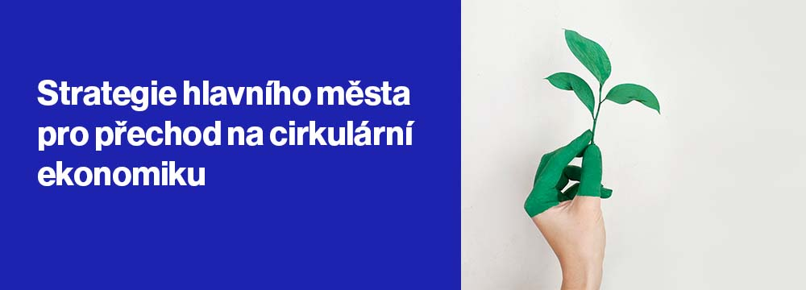
Praha není v oblasti klimatických strategií nováčkem…
Cirkulární scan (2019)
Klimaplán (2021)
Cirkulární strategie (2021)

Slide 6
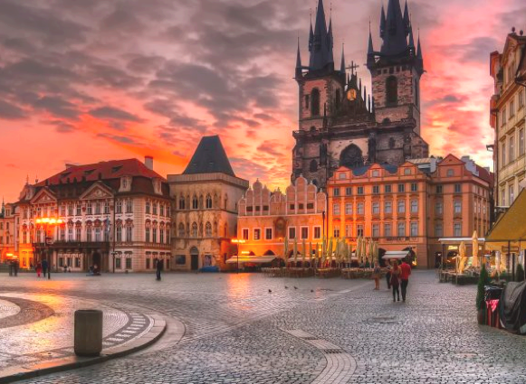
Cirkulární scan
Přechod na cirkulární ekonomiku
80 % světového HDP
70 %
spotřeba zdrojů

Slide 7
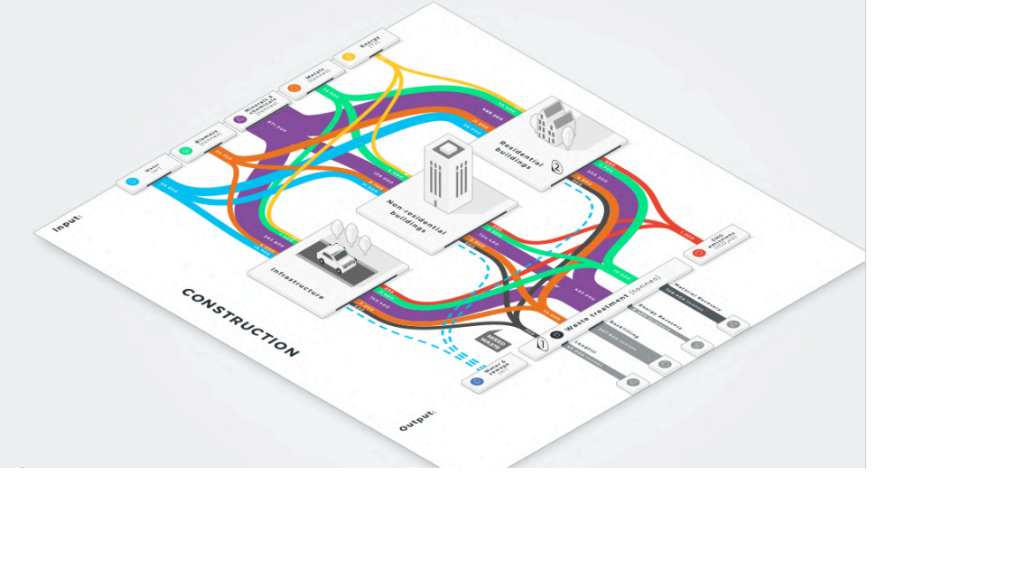
Díky Cirkulárnímu scanu…
- Jsme získali představu o cirkulárním městě
Jsme porozuměli materiálovým tokům uvnitř města
Jsme definovali strategie, které pomohou dostát klimatickým závazkům

Slide 8
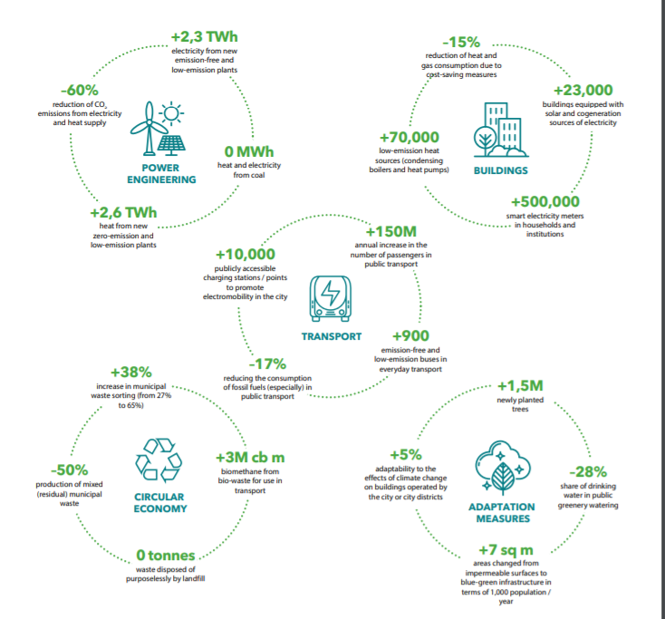
Klimaplán
Energetika
Mobilita
Adaptace
Cirkulární ekonomika
Link: Úvod | Pražská mise (praha.eu)

Slide 9
Cirkulární Praha 2030 – 27.1.2022
Vytvořena ve spolupráci s PII, podnikatelskými subjekty, městskými organizacemi, univerzitami, Circle economy
73 opatření, 34 projektů
Na základě cirkulárního scanu byly stanoveny 4 hlavní oblasti:
Zemědělství
Voda
Odpady
Stavebnictví
A 3 průřezové nástroje:
Odpovědné zadávání veřejných zakázek
Podpora inovací a businessu
Management města v koordinaci a implementaci Strategie

Slide 10
Cíle strategie:
Snížení spotřeby primárních surovin ve stavebnictví
Snížení odtoku srážkové vody kanalizací, zvýšení recyklace vody, energetické možnosti v oblasti vodního hospodářství
Snížení množství potravinového odpadu, propagace lokální produkce potravin, podpora městského a příměstského zemědělství
Snížit množství SKO o 50% do roku 2030, předcházet vzniku odpadu, recyklovat a podporovat reuse systém
Zavádět systém odpovědného zadávání
Zapojení businessu a občanského sektoru do rozvoje inovací ve městě za účelem snížení primárních zdrojů surovin
Koordinace, management ze strany města

Slide 11
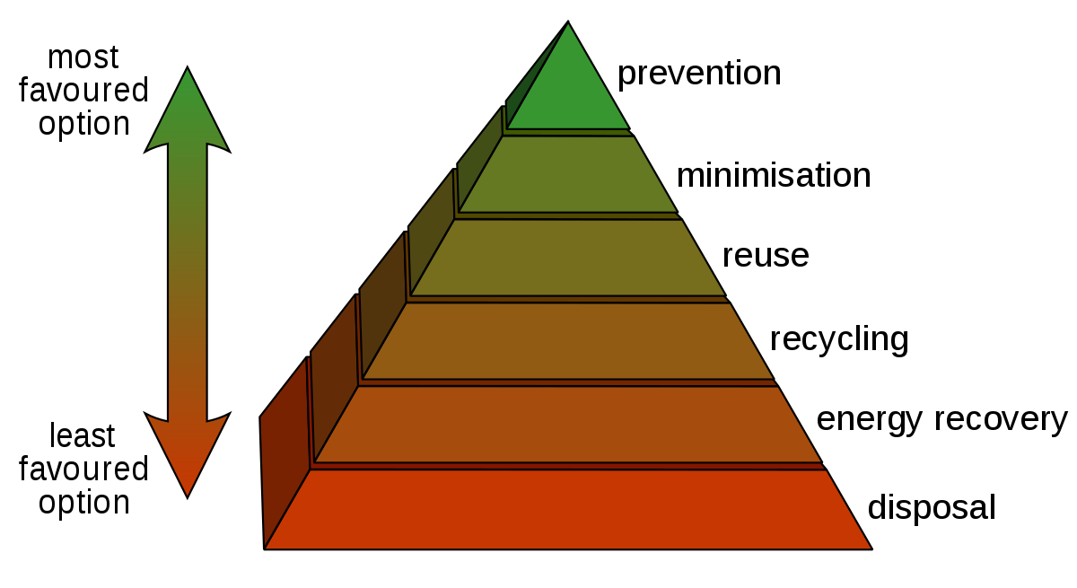
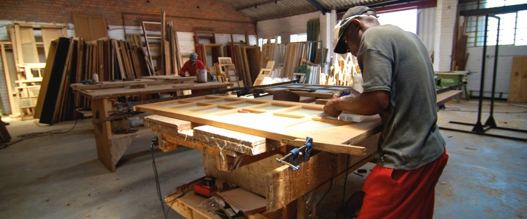
3R (reuse, repair, refurbish)
Hlavní cíle
Přestat skládkovat 50 000 tun objemného odpadu!
Poskytovat inovativní a chytřejší služby za stejné náklady
Přesunout se od recyklace k 3R

Slide 12
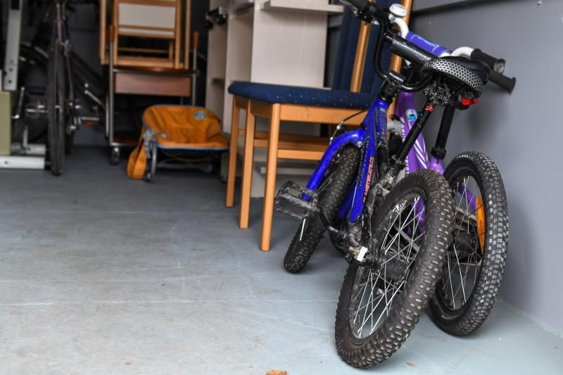
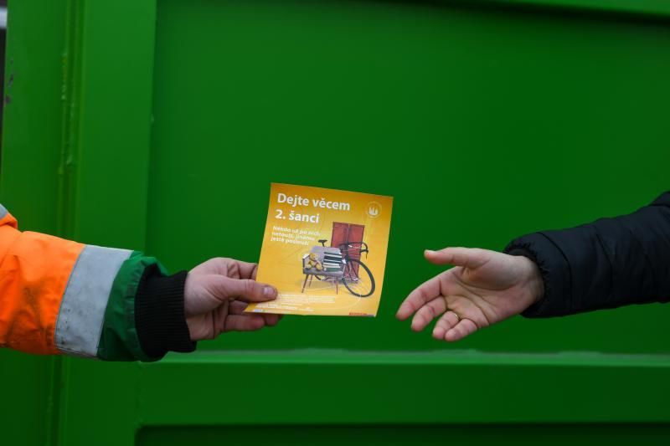
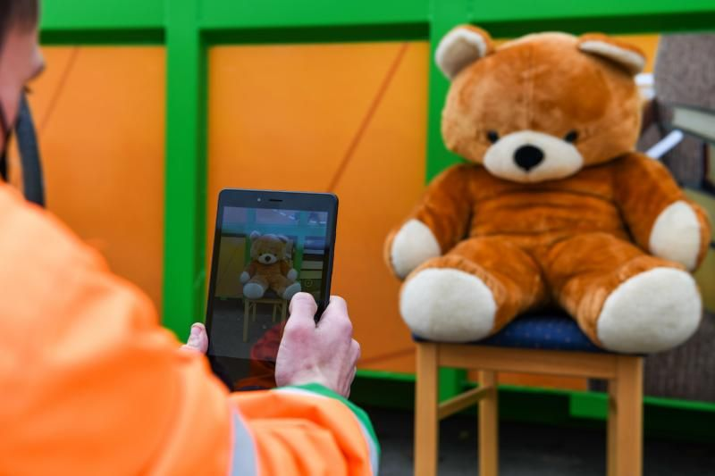
REUSE pointy na sběrných dvorech

Slide 13
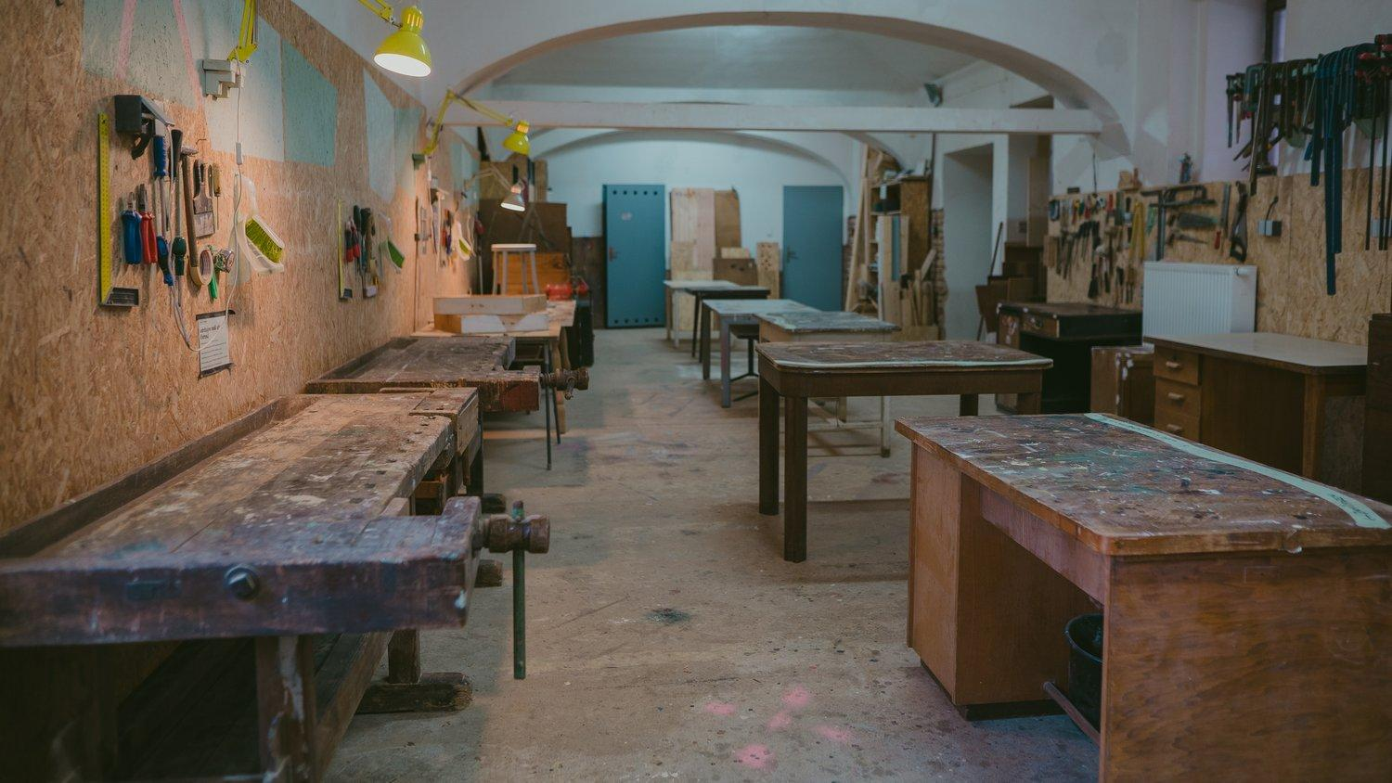
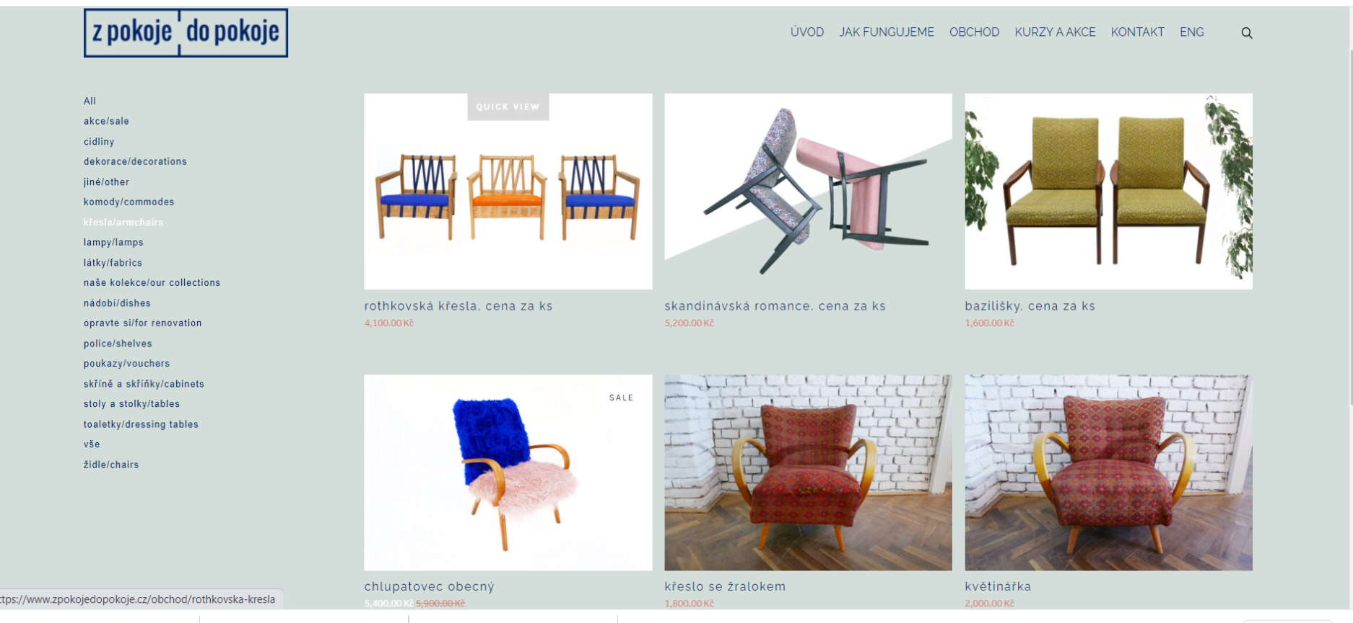
Re-use centra

Slide 14
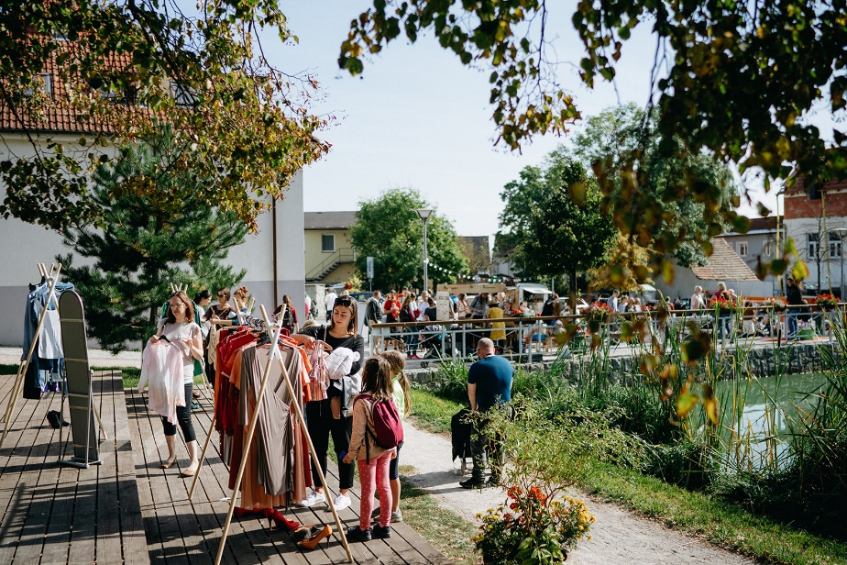
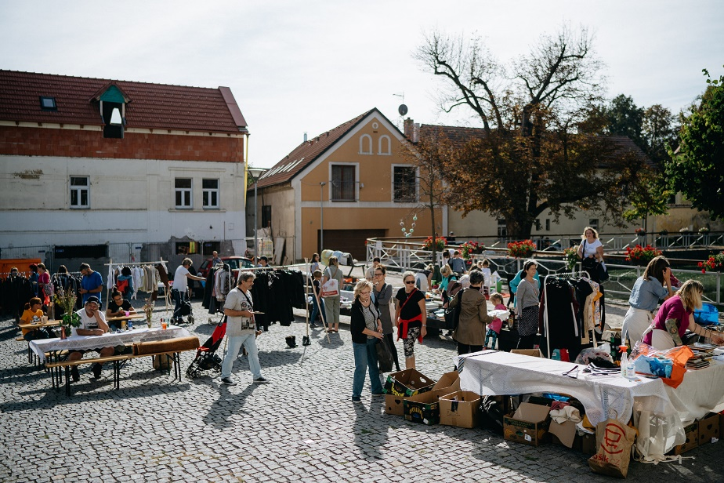
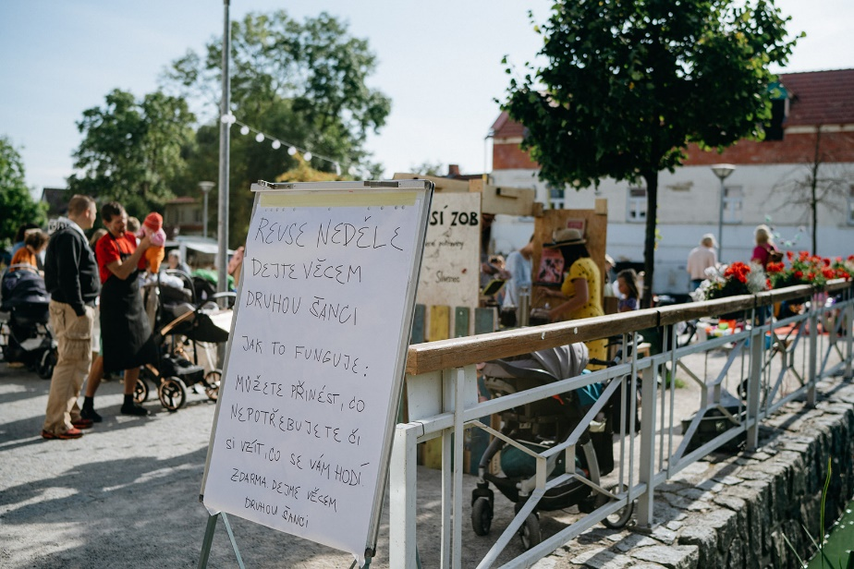
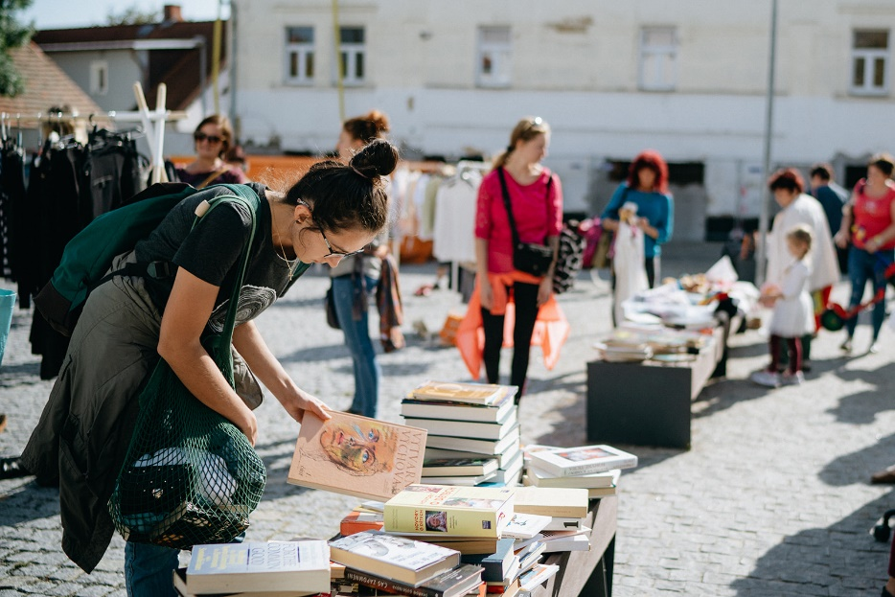
Reuse dny

Slide 15
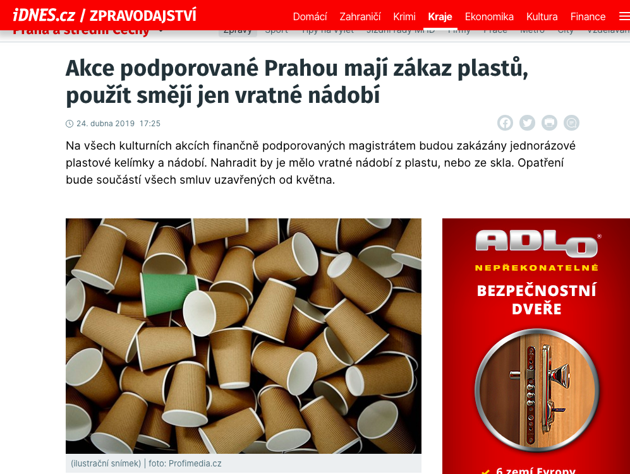
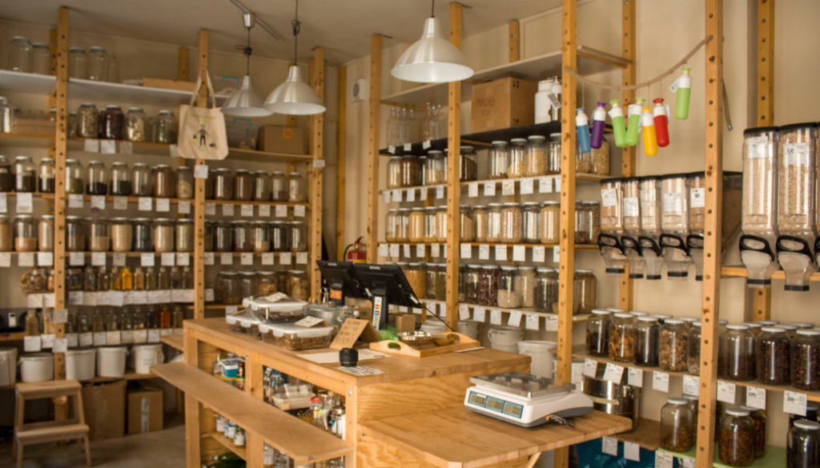
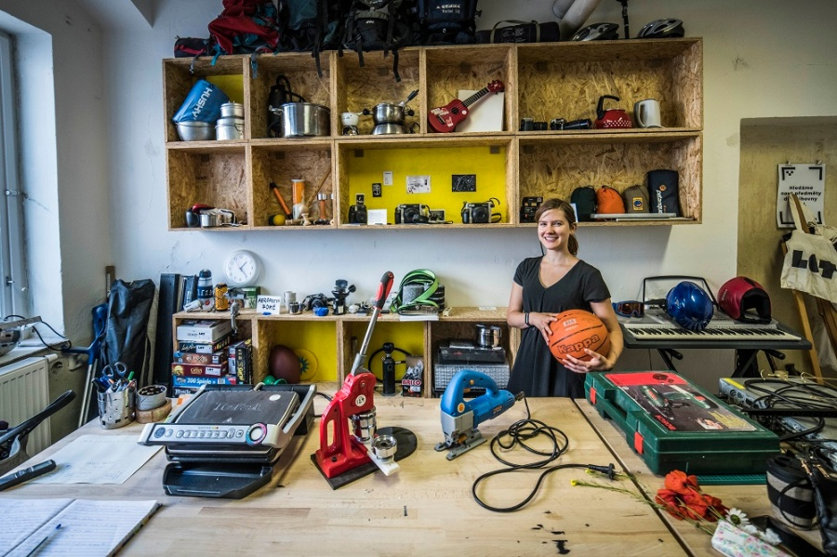
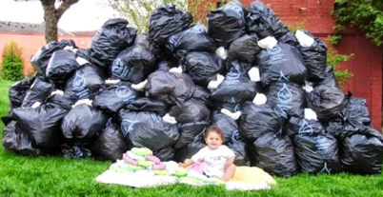
Zákaz používání jednorázových plastových výrobků a obalů

Slide 16
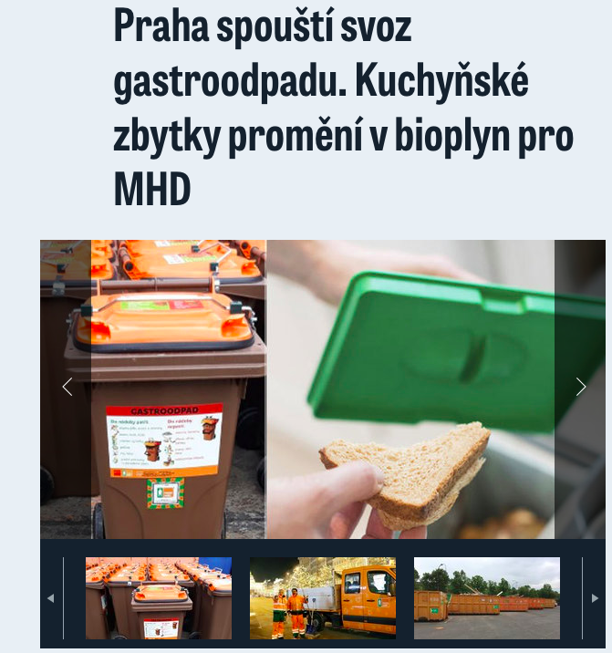
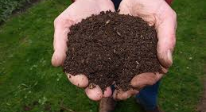
Uzavíráme toky bioodpadu
Komunikační kampaň
Gastroodpad měníme v bioplyn
Rostlinný odpad měníme v kompost

Slide 17
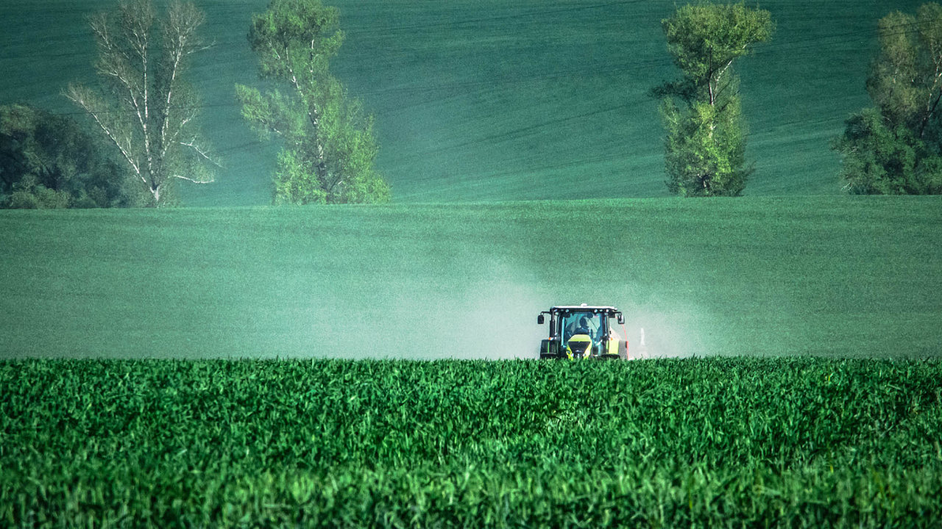
Uzavřeli jsme pachtovní smlouvy na užívání 500ha zemědělské půdy dle ekoprincipů

Slide 18
Udržitelné zadávání veřejných zakázek

Slide 19
Děkuji za pozornost Ing. Jitka Hofmanová Magistrát hl. m. Prahy

